Slide 1



DEVELOPPEMENT D’UNE PLATEFORME Des Réservation des Hotels
Rapport de projet
4ème année Ingénierie
Informatique et Réseaux
Réalisé par :
Ayoub Majjid
Salma Ben Yamna
Aymen El Hilali
Encadré par :
Mm. Kawtar Imgharene

Slide 2
PLAN de Présentation

Slide 3





Plan de Présentation
Introduction
conception
Environment
Démonstration de l’application
Conclusion

Slide 4
INTORDUCTION

Slide 5
INTORDUCTION
La recherche d'un hébergement de qualité est devenue essentielle pour de nombreux voyageurs, mais les options de réservation en ligne restent limitées au Maroc. Pour répondre à ce besoin, nous avons créé une application innovante de réservation d'hôtels MrBooking.
Simple d'utilisation, elle permet de comparer les prix, découvrir des hôtels variés, et bénéficier d’offre imbattables. Grâce à des recommandations personnalisées et des promotions avantageuses, notre application facilite la réservation tout en offrant des prix imbattables. Une solution idéale pour dynamiser le tourisme local et simplifier l’expérience des voyageurs.

Slide 6
Problématique
Malgré les avancées dans la digitalisation de la réservation d'hôtels, plusieurs défis subsistent pour améliorer l'accès aux services et enrichir l'expérience des voyageurs.
La création d'une plateforme de réservation simple, intuitive et capable d'offrir des offres compétitives en temps réel reste une nécessité. La gestion efficace des tarifs, des disponibilités, des promotions, ainsi que la facilitation des interactions entre voyageurs et hôteliers, constitue un enjeu majeur pour garantir une expérience fluide et optimale.

Slide 7
Context
Ce projet académique explore la digitalisation de la réservation hôtelière, un secteur en évolution qui présente encore des défis, notamment pour améliorer l'accès aux services et l'expérience des voyageurs.

Slide 8
Objectif
L'objectif de cette étude de cas vise à analyser les limites des plateformes de réservation existantes et à proposer une solution innovante, intuitive et performante, répondant aux besoins des voyageurs et des hôteliers grâce à des offres compétitives en temps réel et une gestion simplifiée des tarifs et disponibilités, tout en garantissant une expérience utilisateur optimale.

Slide 9
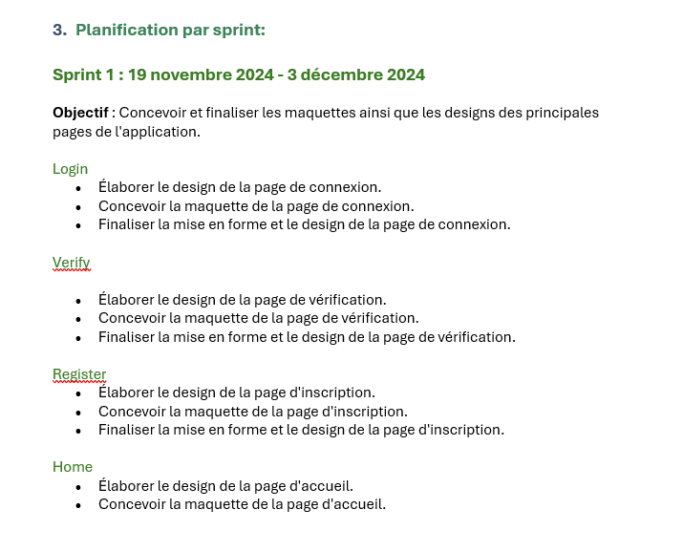
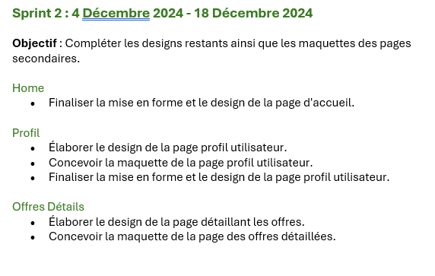


Slide 10
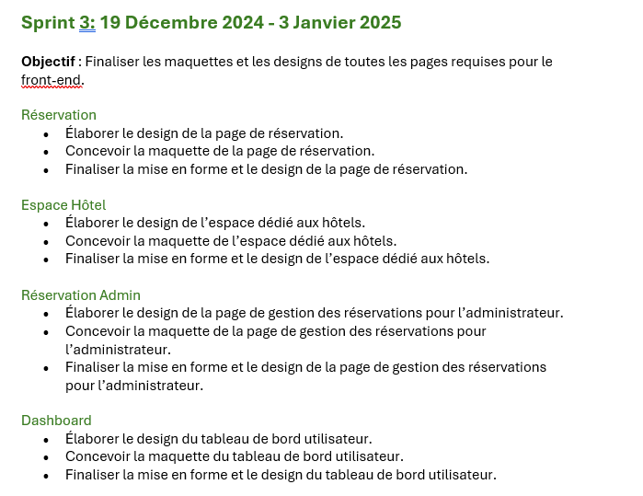
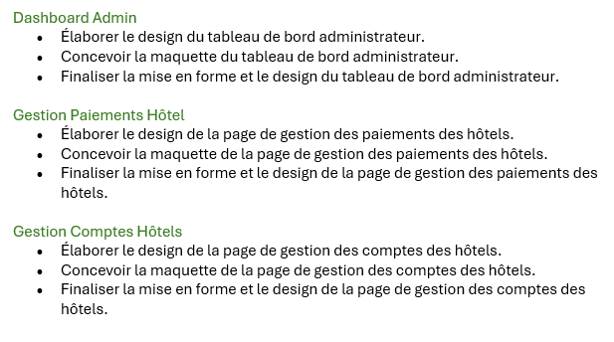
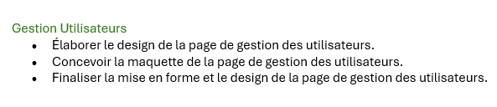

Slide 11
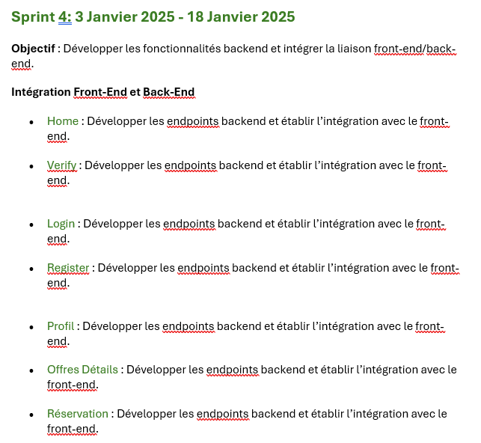
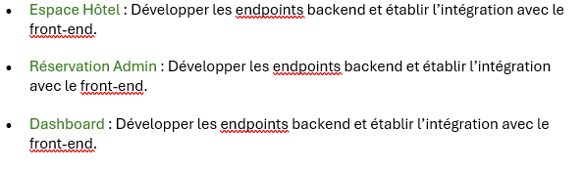
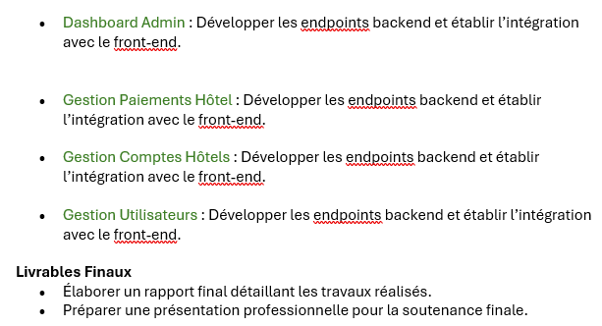

Slide 12
conception
Cas d'Utilisation
Structure BD
Diagramme de Séquence

Slide 13
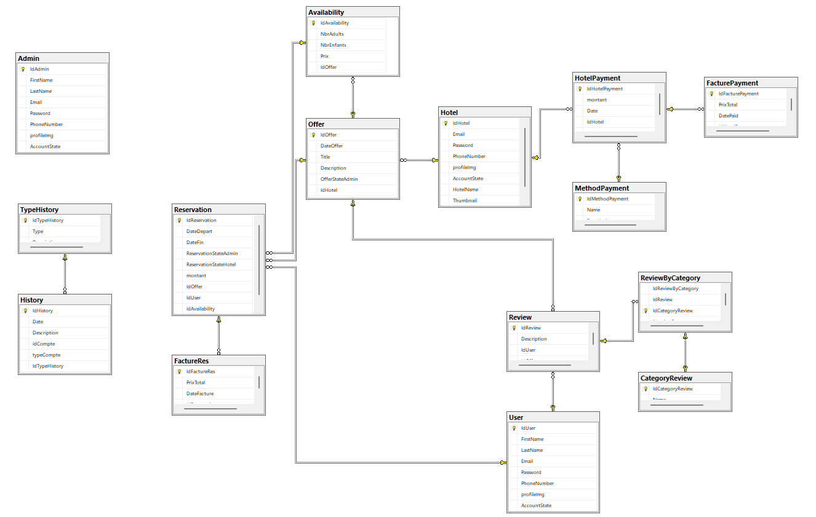

Slide 14
Guest

Slide 15
User

Slide 16
hotel

Slide 17
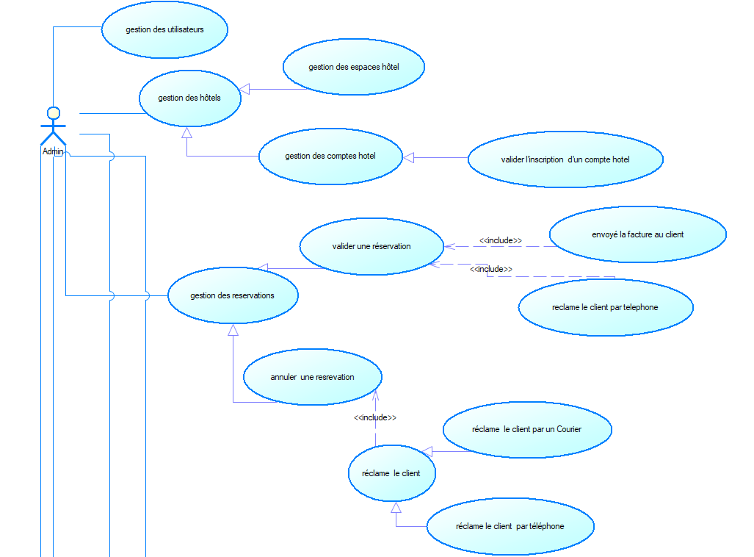
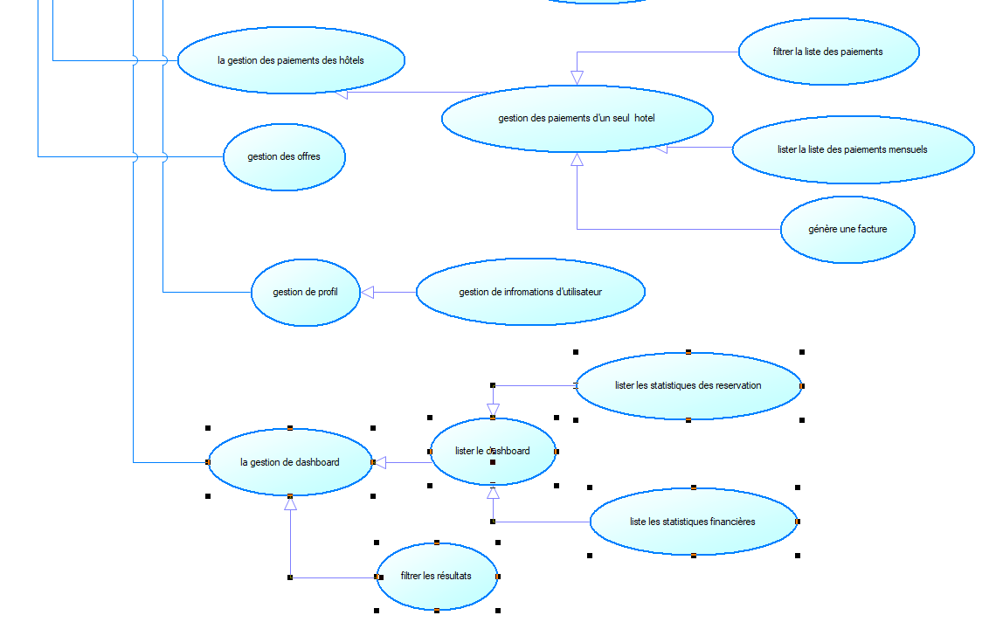
Admin

Slide 18
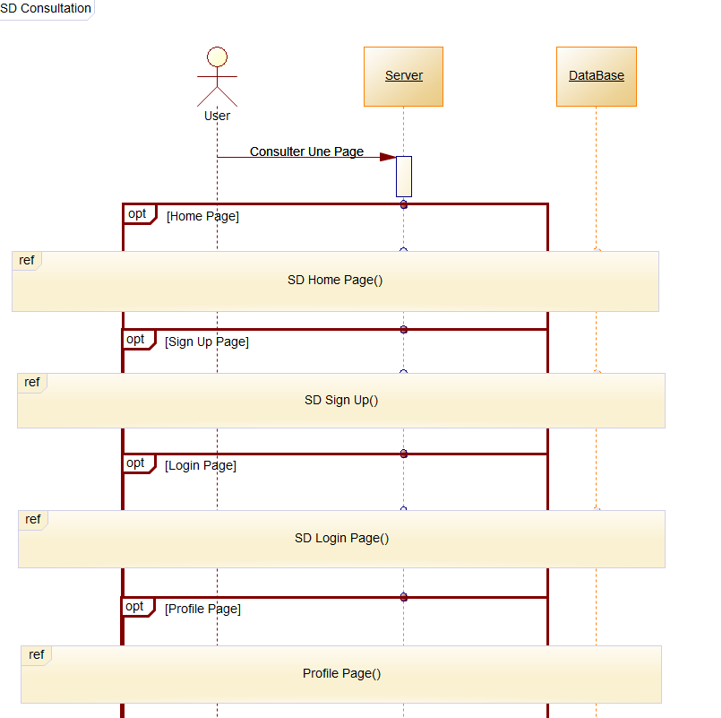
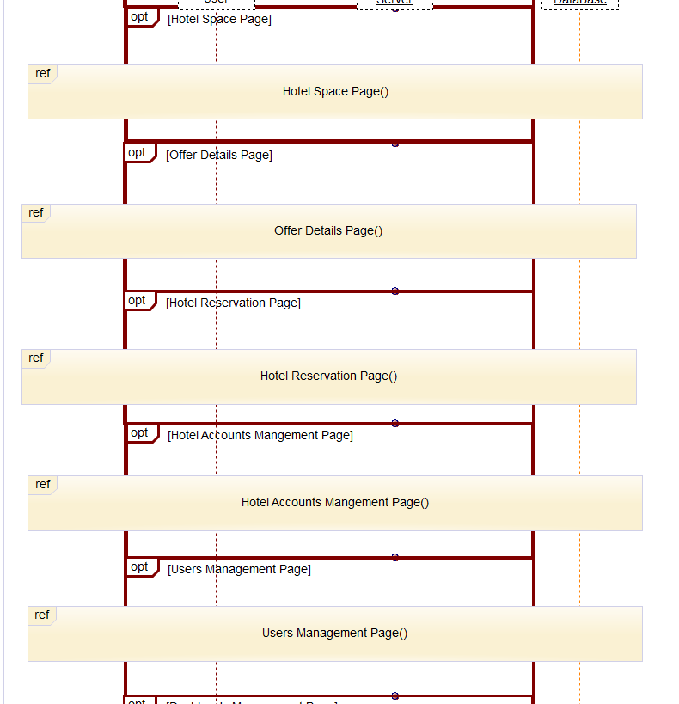
Diagramme de séquencé de consulter page

Slide 19
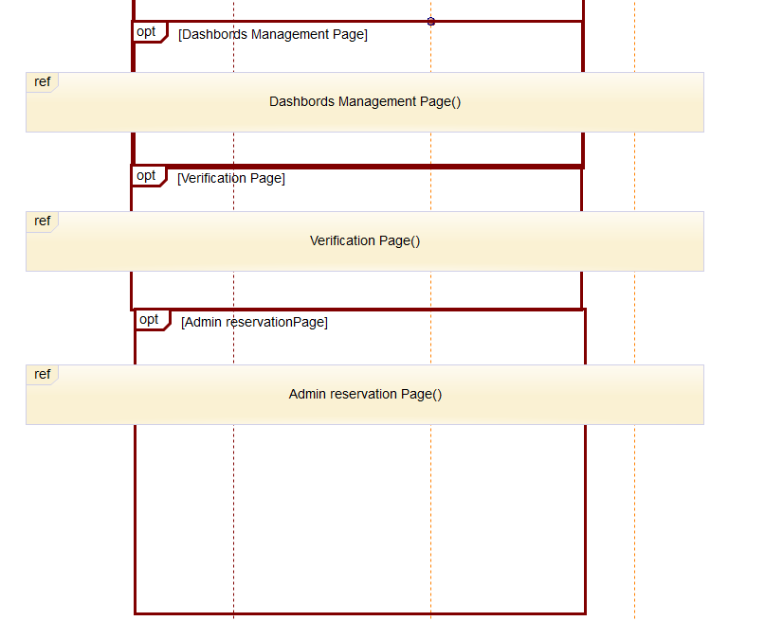
Diagramme de séquence de consulter page

Slide 20
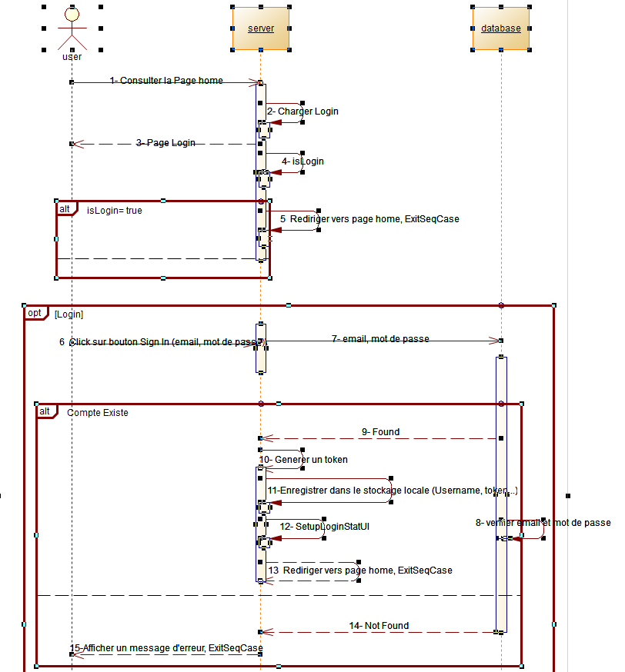
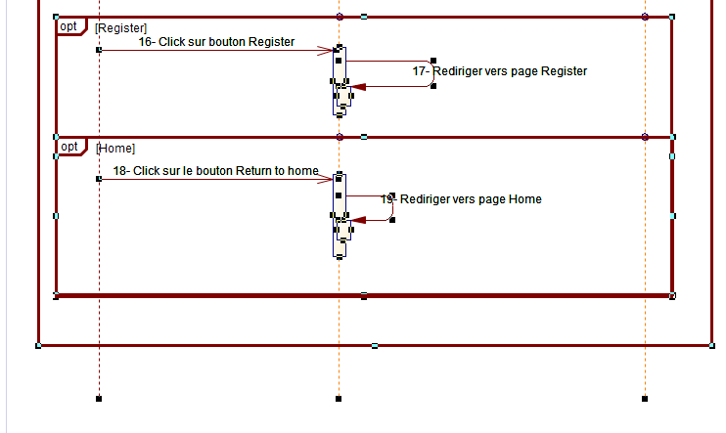
Diagramme de séquence de Login

Slide 21
Environment de Travail
Vs code
PowerDesigner
Git/GitHub
VS Code est un environnement de développement intégré (EDI) reconnu pour sa polyvalence et son vaste écosystème de plugins
powerDesigner est un outil de diagrammation basé sur du texte utilisé pour créer des diagrammes à partir de descriptions textuelles.
GitHub est une plateforme de développement collaboratif basée sur Git, largement utilisée pour l'hébergement de code source, la gestion de versions et la collaboration entre développeurs

Slide 22

Environment de Travail
Jira
Jira est une plateforme de gestion de projets et de suivi des problèmes largement utilisée, particulièrement appréciée pour sa flexibilité et son intégration avec de nombreux outils de développement.

Slide 23


Environment de Travail (front)
React
Figma
React est une bibliothèque JavaScript utilisée pour construire des interfaces utilisateur interactives et dynamiques en créant des composants réutilisables.
Outil de conception collaboratif pour créer des maquettes et des prototypes d'interface utilisateur

Slide 24



Environment de Travail(back)
Postman
Express
MYSQL
Outil pour tester et développer des API en facilitant l'envoi de requêtes HTTP et l'analyse des réponses.
Express est un framework Node.js utilisé pour créer des applications web et des API
MySQL est un système de gestion de bases de données relationnelles utilisé pour stocker, organiser et interroger des données de manière structurée.

Slide 25
Démonstration de l’application

Slide 26
Démonstration de l’application

Slide 27
Conclusion de Projet
Objectif
Environment de Travail
L'objectif du projet de réservation hôtelière était de fournir une plateforme centralisée permettant aux voyageurs de réserver des hôtels de manière simple et intuitive.
VS Code : Éditeur de texte
PowerAmc: Outil de conception
GitHub : Plateforme de dépôt
Etape
Conclusion
1. Analyse et recherche
2. Création d'un dépôt GitHub (privé)
3. Conception de projet
4. Réalisation de projet
5. Publication
Ce projet de plateforme de réservation hôtelière a été une expérience enrichissante et formatrice, permettant de concrétiser une solution numérique innovante pour répondre aux besoins des voyageurs et des professionnels de l'hôtellerie

Slide 28
Merci!
Salma ben Yamna
Ayoub Majjid
Aymen El hilali

